Slide 1


2023-2026
CHANGE(K)NOW!
Projekto pristatymas
Vaiva Ramanauskienė, Aplinkosaugos valdymo ir technologijų centras
2024 04 22
Credit: Parradee Kietsirikul from Getty Images

Slide 2
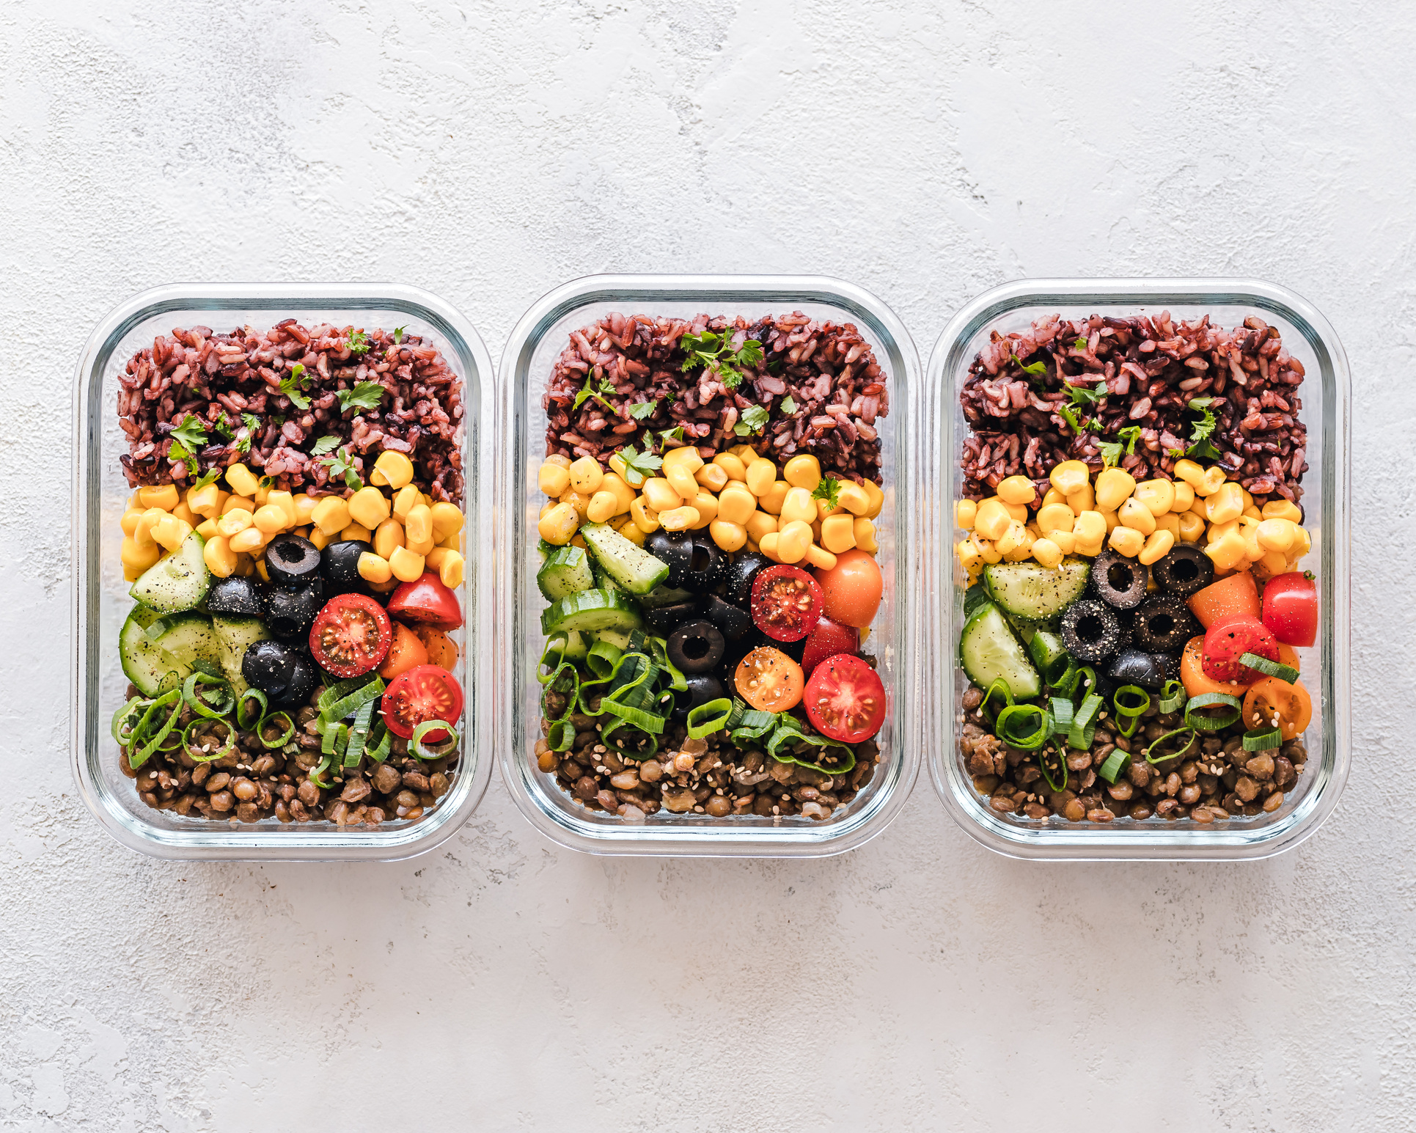
APIE PROJEKTĄ
Trukmė: 1/11/2023 – 31/10/2026
Bendras biudžetas: 4.6 mln. EUR
Projekto partneriai: 23 partneriai and 14 asocijuotų partnerių iš 8 BJR šalių
    savivaldybės -13
    aplinkosaugos NVO - 9
    regioninės savivaldybių asociacijos - 3
    regioninės valdžios institucijos -1
    mokslo institucijos – 2
    verslo įmonės – 3
    vietos veiklos grupės ir inovacijų centrai - 4
Koordinuoja: Vidzemės kolegija (LV).
Credit: Ella Olsson from Pexels

Slide 3
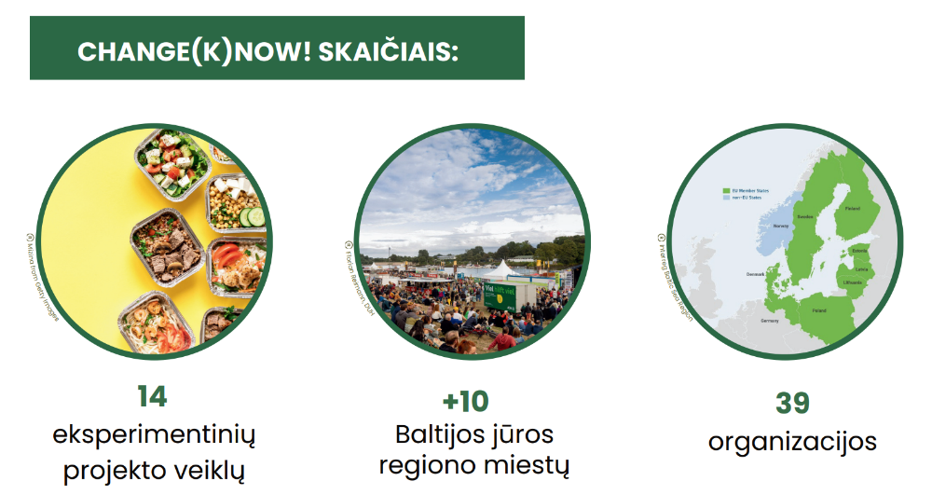

Slide 4
TIKSLAS
Projektas Change(K)now! siekia padėti savivaldybėms mažinti vienkartinių pakuočių kiekį ir ugdyti įmonių bei gyventojų pritarimą žiediškumo principų taikymui maisto pristatymo ir viešojo maitinimo sistemose.

Slide 5
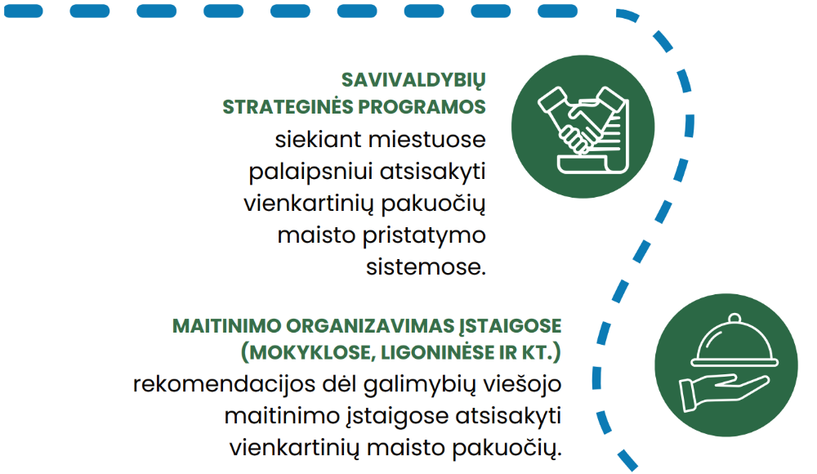
VEIKLA

Slide 6

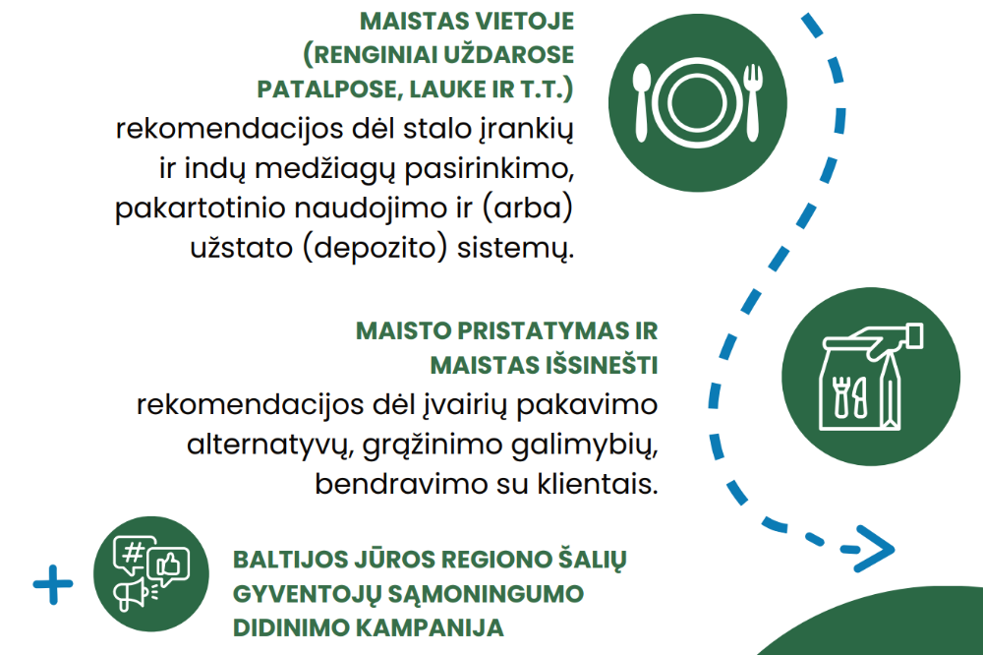

Slide 7
LIETUVOS PARTNERIAI:
VšĮ Aplinkosaugos valdymo ir technologijų centras
Anykščių rajono savivaldybės administracija
Asocijuotas partneris: Utenos rajono savivaldybės administracija
Credit: Ella Olsson from Pexels

Slide 8
Lietuvos partnerių veikla:
3 seminarai Anykščiuose suinteresuotosioms pusėms pagal SPRINT metodiką, kurią parengė inovacijų centras Gate 21, Danija
Parengtas savivaldybės strateginis dokumentas dėl vienkartinių pakuočių mažinimo
Parengti techniniai sprendimais diegiant daugkartinių pakuočių depozito sistemą
Informacinė kampanija (įtraukiant ir Utenos raj.)
Viešinimo veikla
Credit: Ella Olsson from Pexels

Slide 9
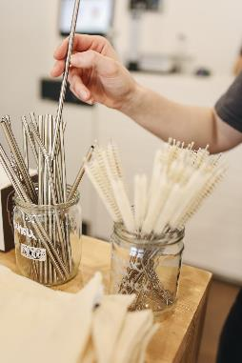

Specific Objectives
Developing strategic management solutions for local authorities.
Help SMEs to comply with the new rules (ban of single-use packaging in restaurants & cafes, targets for reuse & refill, packaging of takeaway meals & drinks).
Provide practical guidance to municipal decision-makers and businesses for making the food delivery systems circular.
Advance already existing criteria & guidance for Green Events by sharpening their chapters on reusable packaging systems.
Encourage municipalities to provide incentives and infrastructure for circular food delivery, e.g. dish washing facilities at markets/events, explicit procurement criteria or financial incentives.
Campaign for consumption behaviour change at micro level (household/consumers) to foster the demand of society for circular food delivery systems.
Increase awareness & skills by capacity-building measures for municipalities and businesses.

Slide 10


Dėkoju už dėmesį
ecat@ecat.lt
www.ecat.lt
SEKITE
interreg-baltic.eu/project/change-know/
Vaiva Ramanauskienė vaiva@ecat.lt

